Slide 1
Адал ұрпақ
ерікті мектеп клубы

Slide 2
Адал Ұрпақ» ерікті мектеп клубтарының негізгі міндеттері:
мектепте сыбайлас жемқорлыққа қарсы мәдениетті қалыптастыру, сыбайлас жемқорлыққа қарсы көзқарасты нығайту бойынша бастамаларды көтермелеу, сыбайлас жемқорлыққа қарсы сипаттағы іс-шараларды ұйымдастыру болып табылады.

Slide 3
«Адал Ұрпақ» ерікті мектеп клубтары келесі
секциялардан тұрады:
сыбайлас жемқорлыққа қарсы білім
сыбайлас жемқорлыққа қарсы ақпарат
шығармашылық
мәдени-көпшілік
іс-шаралар

Slide 4
«Адал Ұрпақ» ерікті мектеп клубының анты:
«Адал Ұрпақ» еріктілер қатарына қабылдана отырып:
Қазақстан Республикасының патриоты болуға;
Өз отанымды, тілімді қастерлеуге;
Мемлекеттік рәміздерді құрметтеуге;
Үлкенге құрмет, кішіге ізет көрсетуге;
Білімге құштар болуға;
Салауатты өмір салтын ұстануға;
Абройлы, адал, әділетті болуға;
Өз бойымда сыбайлас жемқорлыққа қарсы ұстануға және оны өз достарымнан талап етуге, мәңгілік ел идеясын жүзеге асыруға.
Отаныма шексіз қызмет етуге өз үлесімді қосуға салтанатты түрде
ант етемін.

Slide 5
«№5 жалпы орта білім беретін мектебі КММ» «Адал ұрпақ» ерікті мектеп клубының
2020-2021 оқу жылында атқарылатын жылдық жұмыс ЖОСПАРЫ
№ | Іс-шараның атауы | Жауапты | Мерзімдері
1 | «Адал Ұрпақ» ерікті мектеп клубының жұмыс жоспарын бекіту | Аға тәлімгер | Қыркүйек
2 | «Рухани келісім халық бірлігіне бастар жол» зейнеткер қарияларға көмек көрсету | Аға тәлімгер | Қазан
3 | Сынып сағаттарының тақырыптық жоспарларына адамгершілік және құқықтық мәдениетті арттыру мәселелерін қосу | Аға тәлімгер | Қазан
4 | «Жүректерден жұрекке» акциясы бойынша қала тұрғындарына бетперде тарату | Аға тәлімгер | Қазан
5 | «Асар» челленджі көмекке мұқтаж жандарға үй шаруасына көмектесу | Аға тәлімгер | Қараша
6 | «Қайырымды іс» акциясы | Аға тәлімгер | Қаңтар
7 | «Адал және сатылмайтын еңбек бейнесі» оқушылар арасындағы сурет байқауы | Аға тәлімгер | Наурыз
8 | «Сыбайлас жемқорлықпен күрес баршамызға ортақ іс» іскерлік ойын | Аға тәлімгер | Сәуір
9 | «Мемлекеттік қызмет - өмірлік ұстаным» дөңгелек үстел | Аға тәлімгер | Мамыр
10 | «Адалдық сағаты» акциясы | Аға тәлімгер | Үнемі

Slide 6
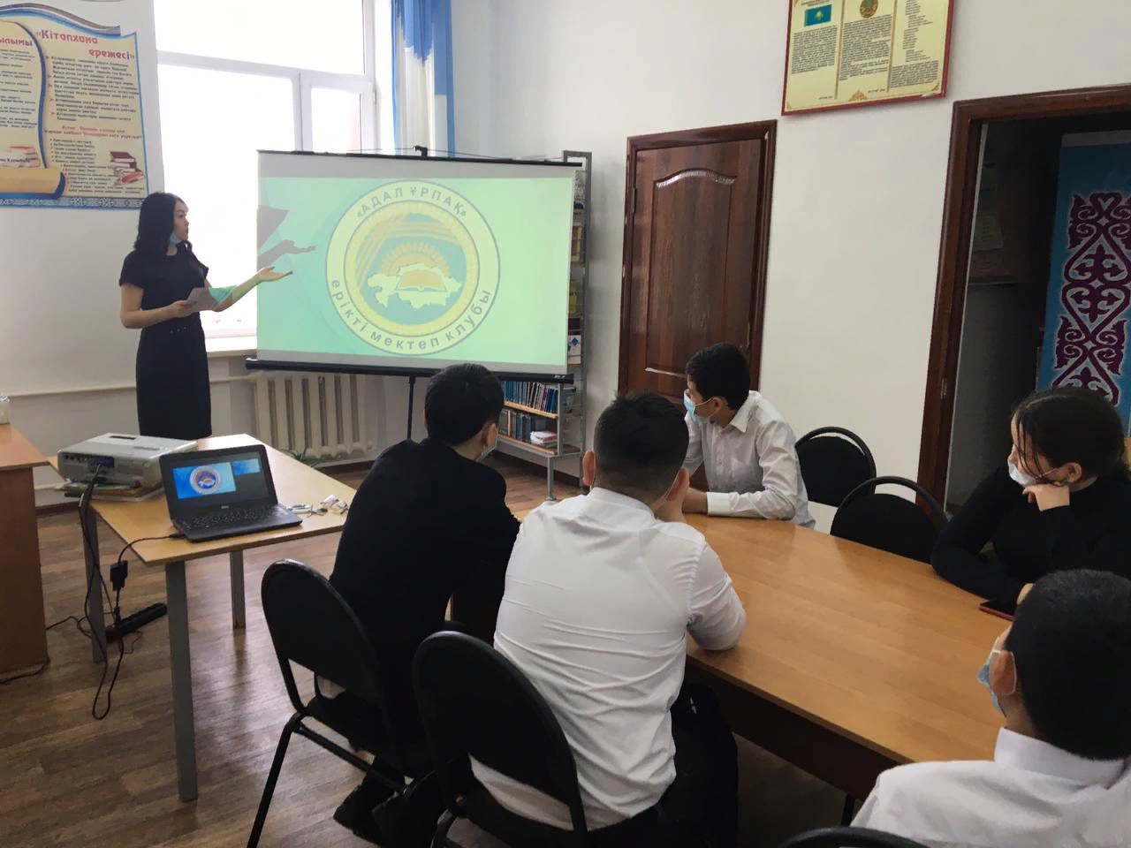
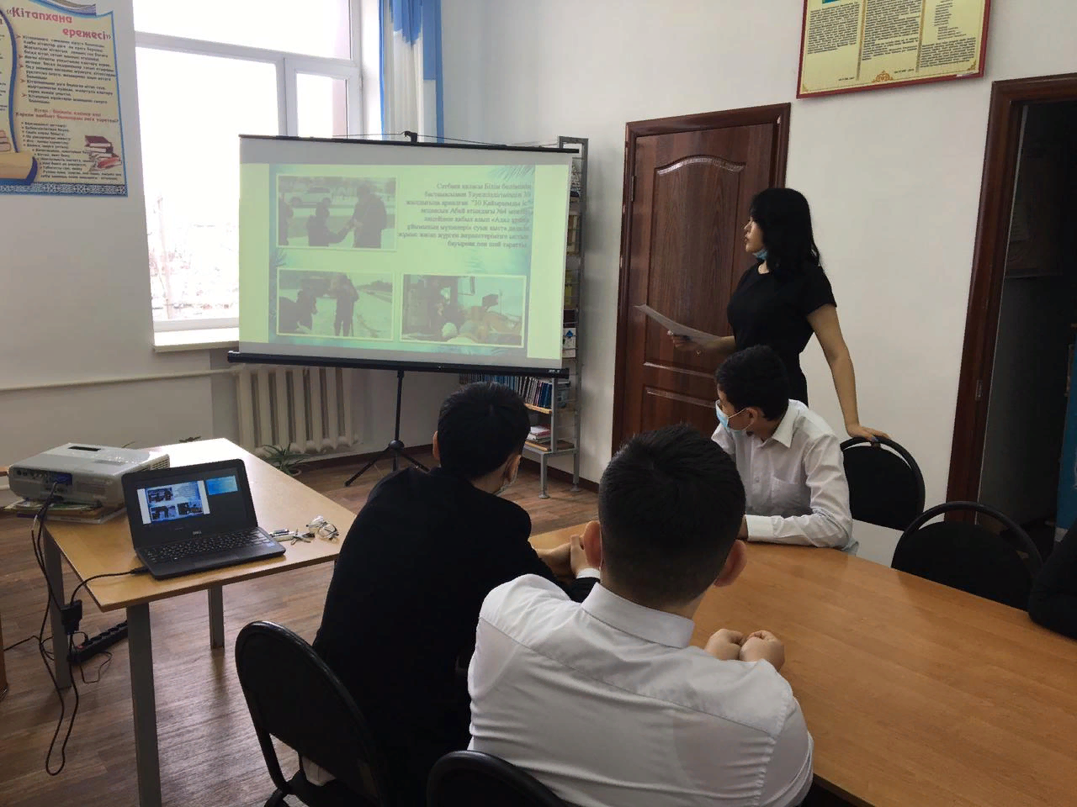
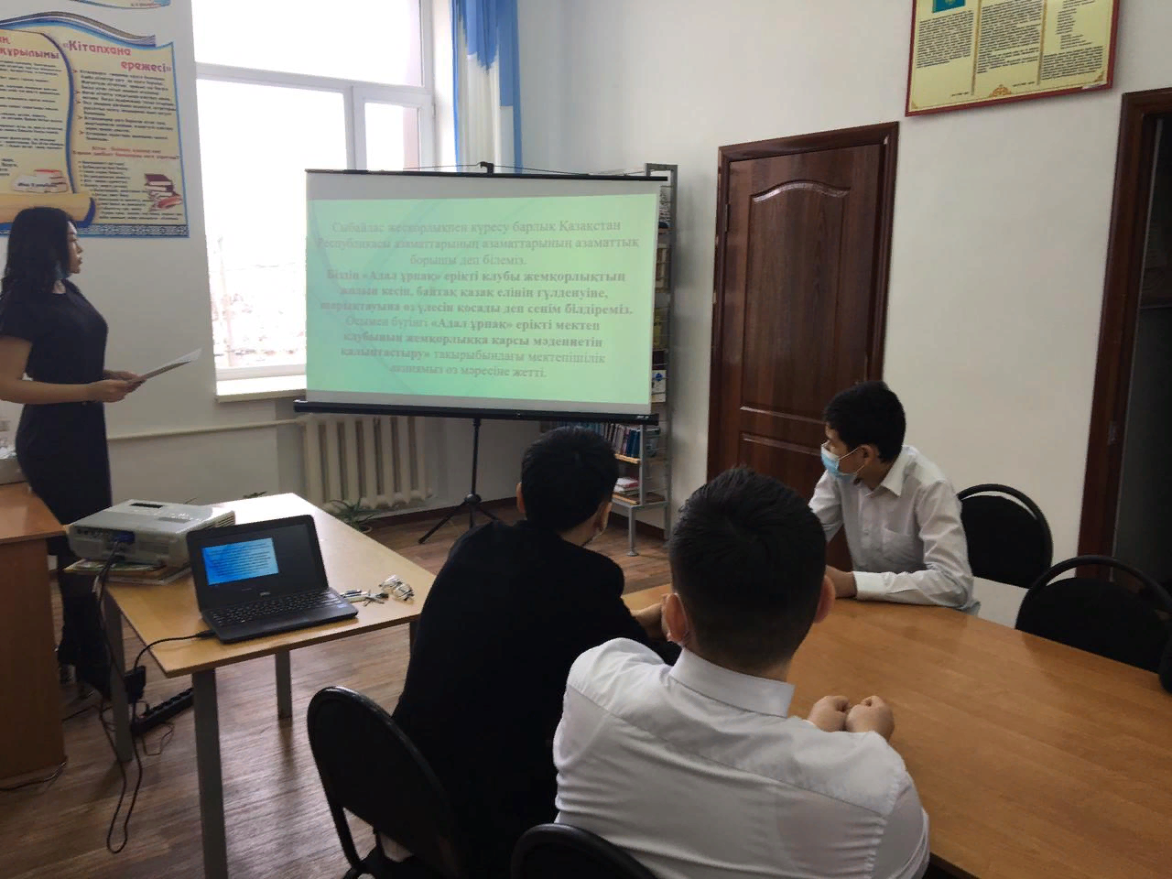
№5 ЖББМ орта мектепте сыбайлас жемқорлыққа қарсы көзқарасты қалыптастыру мақсатында «Адал ұрпақ»
еріктілер клубында
іс-шаралар жоспары бекітіліп, клуб мүшелерінің отырысы өтті. Жарты жылда жасалған жұмыстар бойынша ақпарат беріліп, алдағы уақытта өтетін іс шаралар талқыланды. Клуб мүшелері өз ойларымен бөлісіп, жаңашыл ой пікірлер айтылды.

Slide 7
Жыл басында «Адал ұрпақ» еріктілер клубына арналған жылдық жоспар бекітілді. Жоспар бойынша клуб жетекшісі
Тнишбекова Нодира Дильшодқызы бекітілді.
Жоспарға сай клуб мүшелері тағайындалды. Клуб мүшелері жоспарға сай бекітілген жұмыстарын уақытында
орындап отырады.
Қыркүйек айында-«Жемқорлыққа жол жоқ» бұрышы мектептің кіреберіс дәлізіне орналасқан . Бұрыштың мақсаты: жас ұрпақты Отансүйгіштіккке, азаматтылыққа, адамның құқықтарына, бостандықтарына және міндеттеріне құрметпен қарауға, адамгершілік сезімдер мен этикалық сананы, еңбекүйгіштікке, оқуға, еңбекке, өмірге жасампаздықпен қарауға, адалдыққа тәрбиелеу.

Slide 8
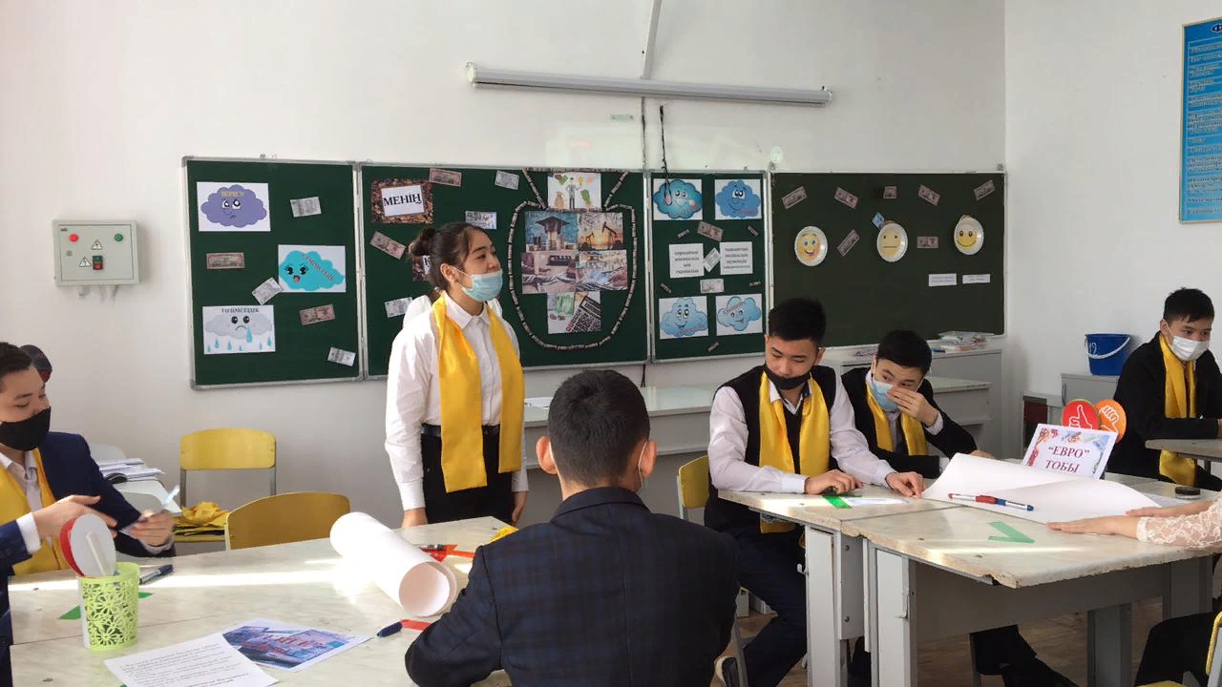
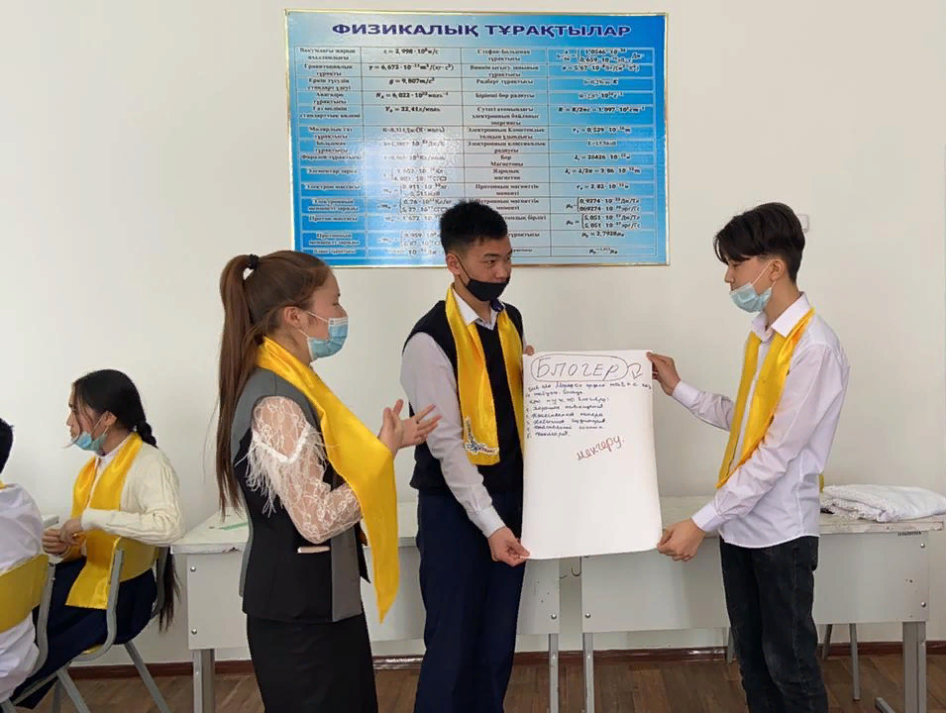
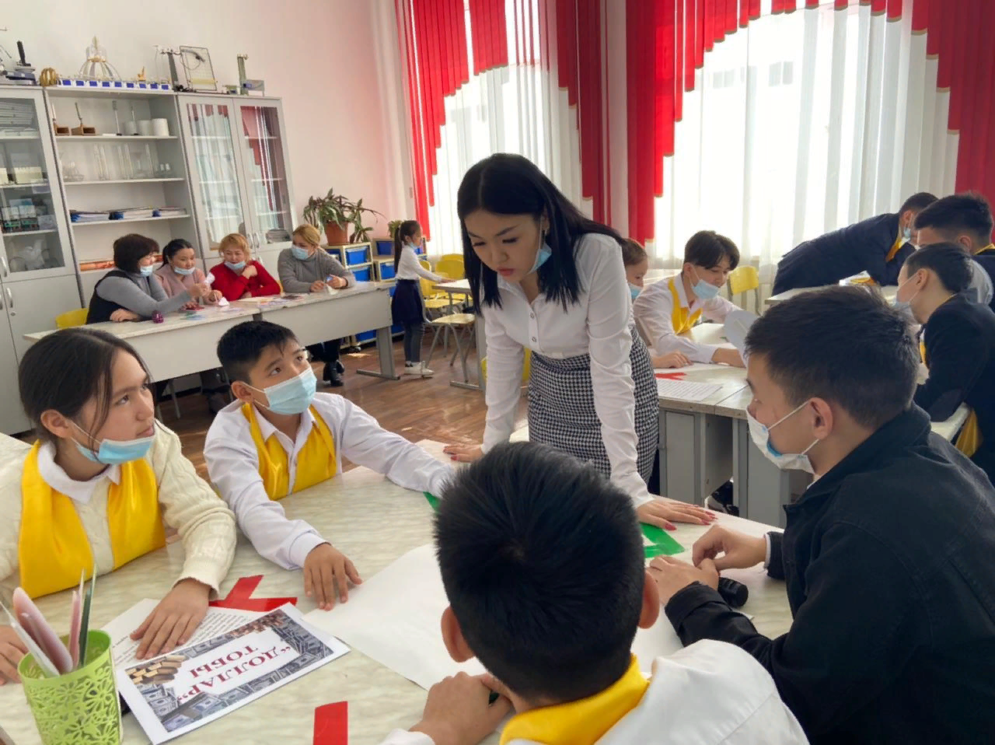
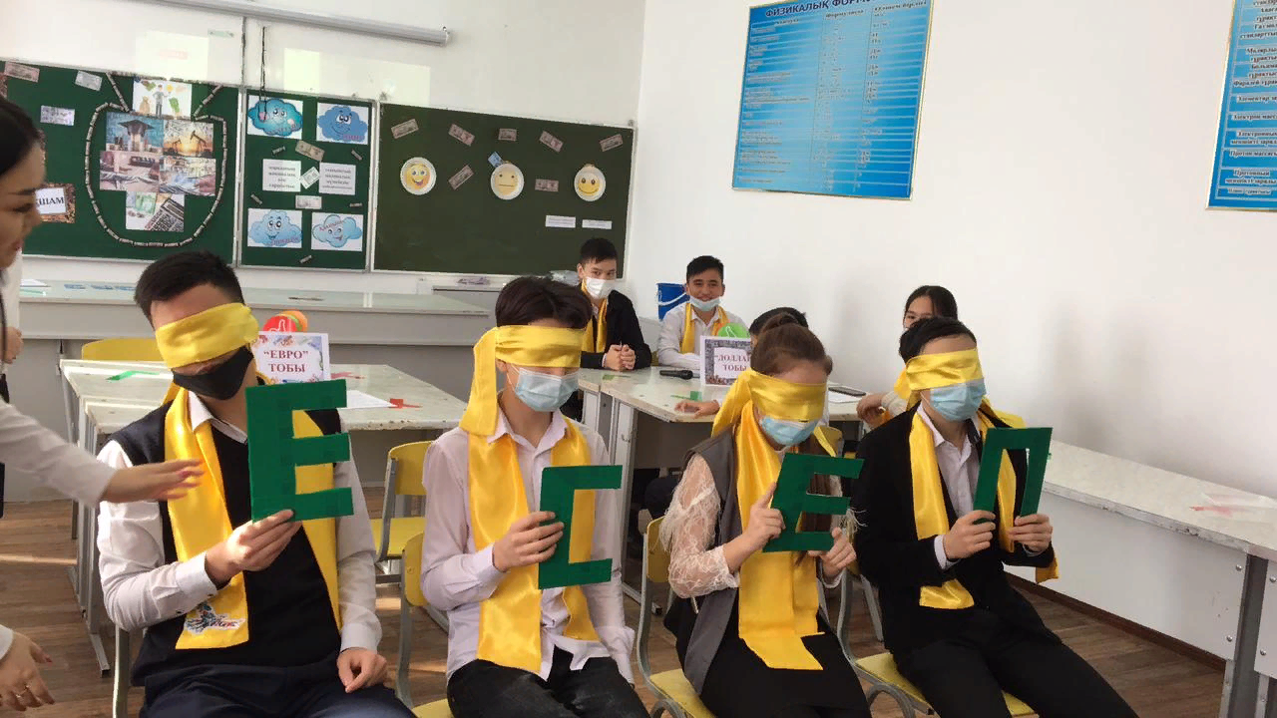
«Менің қалта ақшам!» Іскерлік ойыны ақпанның 24 күні аға- тәлімгер Балгабаева Арайлым Қуанышқызының ұйымдастыруымен жоғары деңгейде өтті.
Іскерлік ойынның басты мақсаты:
Ақшаның өмірдегі алатын орны, оны тиімді жұмсауды меңгеру.
Оқушылардың болашақ кәсіпкер болуларына үлкен қызығушылықтарын ояту.

